Slide 1
KML入門

Slide 2
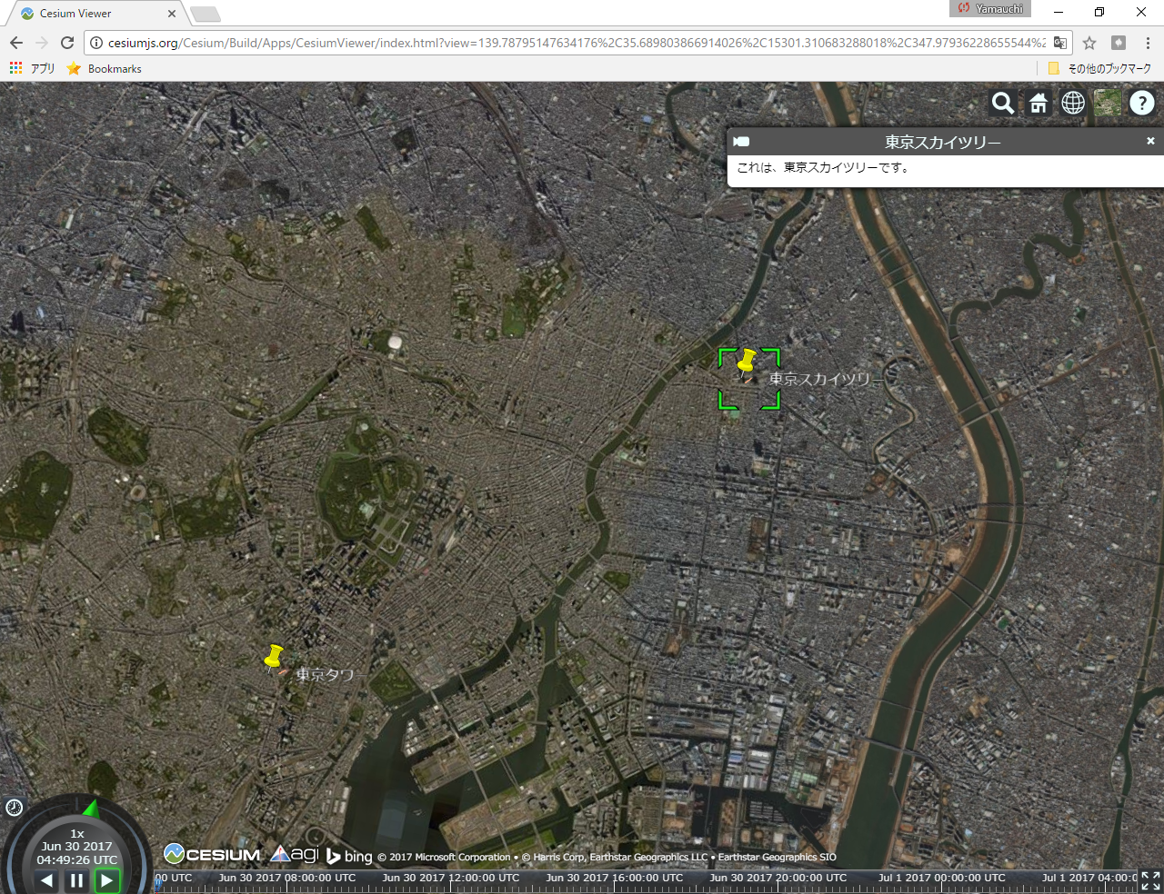
点データの表示

Slide 3
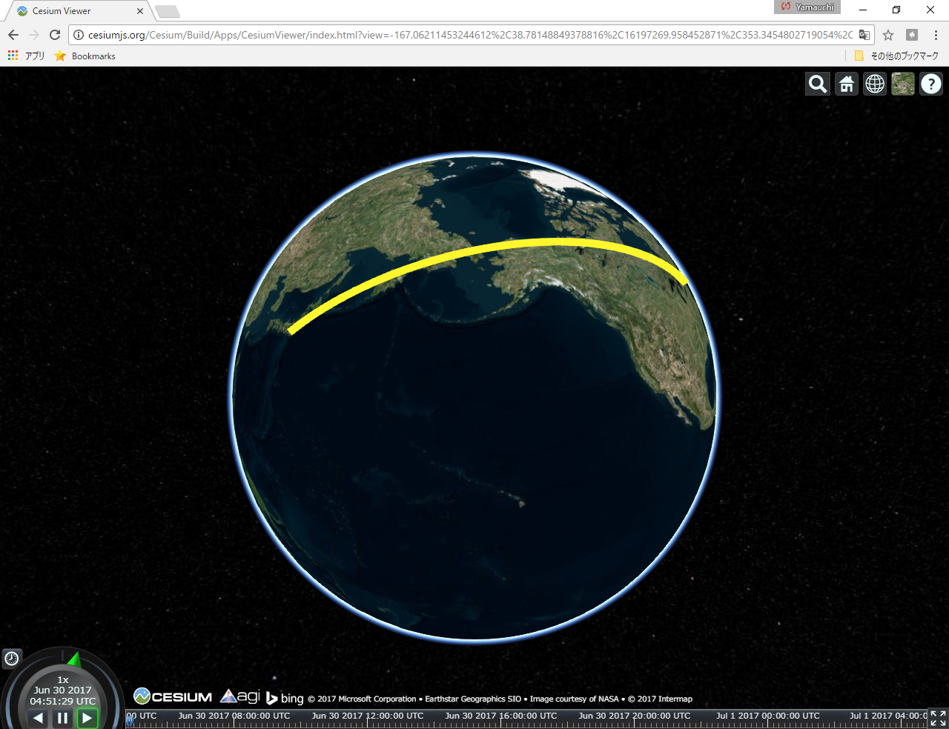
線データの表示

Slide 4
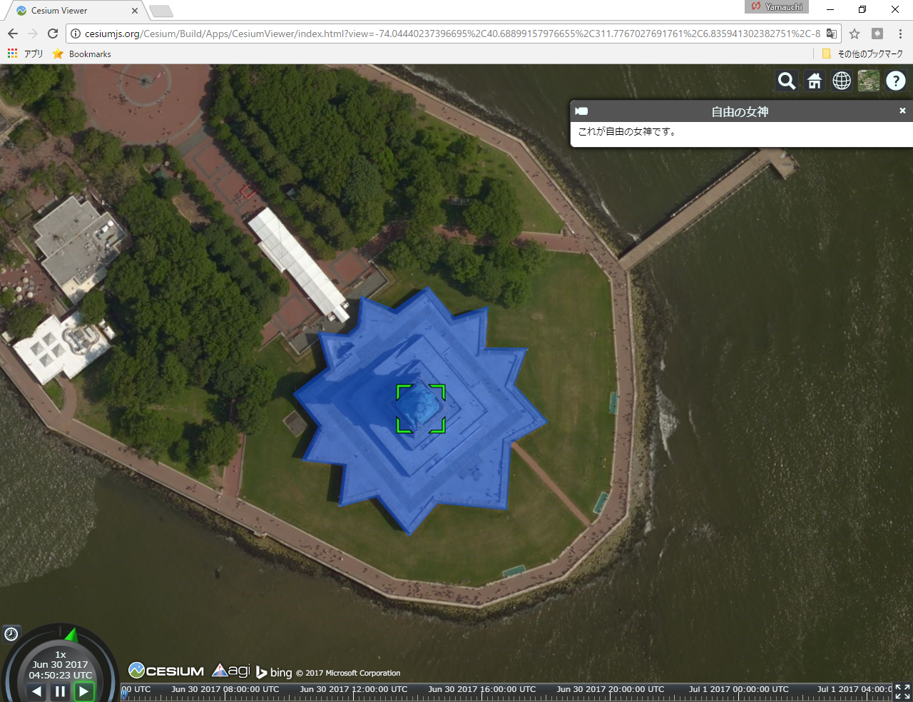
面データの表示

